Slide 1
ZFVK Vizsgaszervezés
Zalaegerszegi Független Vizsgaközpont

Slide 2
Előkészítés
Együttműködési megállapodás (személyi-tárgyi-helyszín-anyagszükséglet) biztosítása
2025.szeptember.10:
Nyersanyagkosár tartalmának beküldése (pl szakács, stb.)
Meghatározott, a vizsgáig legyártandó alkatrészek (pl. Gépi és CNC forgácsoló)
Stb. KKK szerint
Technikai jegyző
Szakértők, VB, Jegyzők felkészítése
2025.április 14 Zalaegerszeg 16 óra
2025. április 15 Keszthely 16 óra
Elegendő tag?, vezető kolléga
Megismerés NYILATKOZAT!
Dokumentumok - Zalaegerszegi Független Vizsgaközpont https://zfvk.hu/dokumentumok/

Slide 3
Határidők
Bemeneti Feltételek
Jelentkezési lap: február 15. !! ÚJ Projekt NYELV-i beállítás
Portfólió/vizsgaremek: április 30. – vk nem vizsgálja a tartalmat
Végzettség-összefüggő gyakorlat: május 5. – KRÉTA Törzslap Valamennyi előírt képzési évfolyam és az egybefüggő szakmai gyakorlat eredményes teljesítése, ágazati alapvizsga eredménye.
Intézményvezető/Helyettes- Technikai Jegyző
Bizonyítvány-Oklevél átvétel: 2025. május 8.
Projekt feladat(Tárolás pl páncélszekrény) május 8.
Vizsgajegyzőkönyv minta (digitálisan)- egyéb vizsgaanyag
Vizsga dokumentumok elszámolás – Iskolánként egyben 10 naponként. (Jegyzőkönyv, Törzslap 2 pl, fotó és egyéb digitális dokumentumok, bizonyítvány elszámolás, stb.)

Slide 4
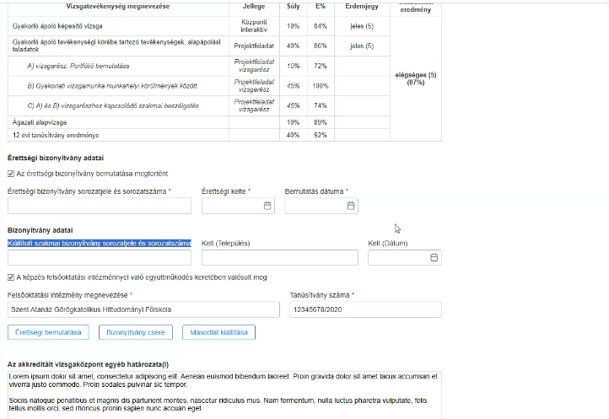
Változások
Interaktív
Eredmény vizsgázó felületén – Tervezett változás
Törzslap
Érettségi feltüntetése

Slide 5
KKK szerint beállítás
Projekt
40 % külön
Sikertelen kerül a KRÉTÁBA
ZÁRADÉK: Egészet vagy KKK szerint csa a sikertelen részt kell ismételni.
Interaktív
2 terem ellenőrzési tag mellett legyen vb tag

Slide 6
TESZT Interaktív vizsga – KÖTELEZŐ Felelős Technikai Jegyző
A 2025. április 28-án (hétfő) 13.00-tól tartandó online tájékoztatóra az alábbi linken tudnak belépni:
Microsoft Teams
Csatlakozás az értekezlethez most
Értekezlet azonosítója: 372 248 697 271
Hitelesítő kód: QE3Ta2LG
A 2025. április 30-án (szerda) 13.00-tól kezdődő online -tesztvizsga -támogató megbeszélésre az alábbi linken tudnak belépni:
Microsoft Teams
Csatlakozás az értekezlethez most
Értekezlet azonosítója: 367 965 962 510
Hitelesítő kód: hF62dG7R
A tesztvizsgát a 2025. február-márciusi vizsgaidőszakra tudják bejelenteni.
A tesztelés előtt fél órával nyitjuk meg az online támogató megbeszélésre a felületet.
Tesztvizsga kezdő időpont: 2025. 04. 30. 13:30

